Slide 1
密码分析学 差分分析
Notes:
本次课主要参考 The block cipher Companion

Slide 2
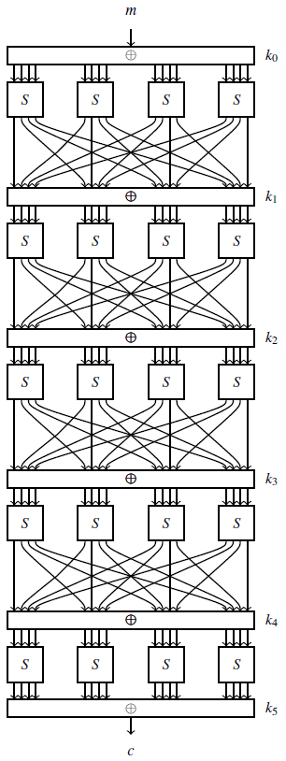
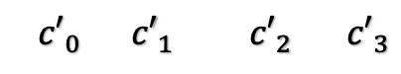
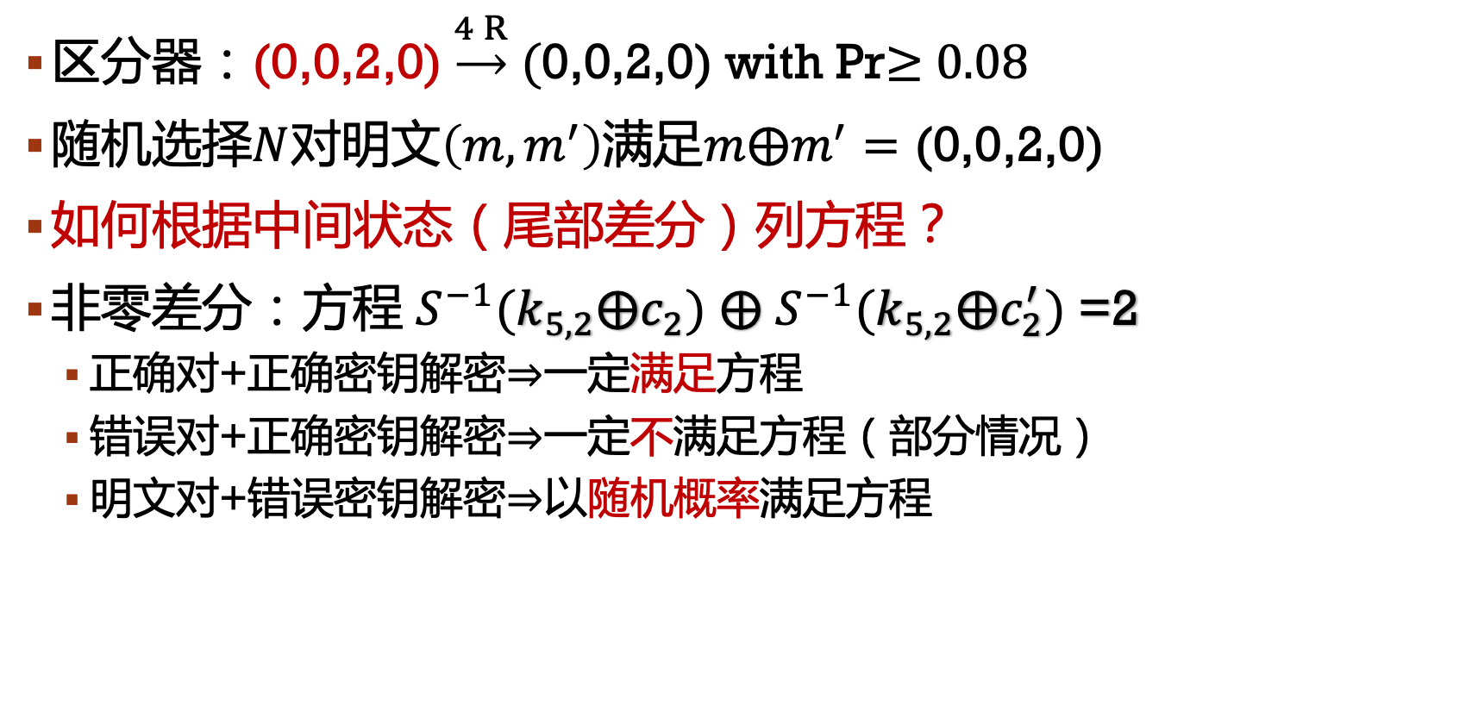
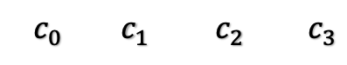
回顾：采样——选择明文
$$∆_{in}$$
0000 0000 0010 0000
区分器：(0,0,2,0) $\underset{→}{4 R}$ $(\text{0,0,2,0)}$ with Pr$≥$ $0.08$
随机选择$N$对明文$\left(m,m^{′}\right)满足m⨁m^{′}=\text{(0,0,2,0)}$
如何根据中间状态（尾部差分）列方程？
非零差分：方程 $S^{−1}(k_{5,2}⨁c_{2}) ⨁ S^{−1}(k_{5,2}⨁c_{2}^{′})\text{ =2}$
正确对+正确密钥解密⇒一定满足方程
错误对+正确密钥解密⇒一定不满足方程（部分情况）
明文对+错误密钥解密⇒以随机概率满足方程
$$∆_{out}$$
0000 0000 0010 0000
$${{ c}_{0} c_{1}{ c}_{2 }c}_{3}$$
$${{ c′}_{0} {c′}_{1}{ c′}_{2 }c′}_{3}$$
Notes:
提问，如何选取，如何和差分建立联系，头部保证了，尾部呢？

Slide 3
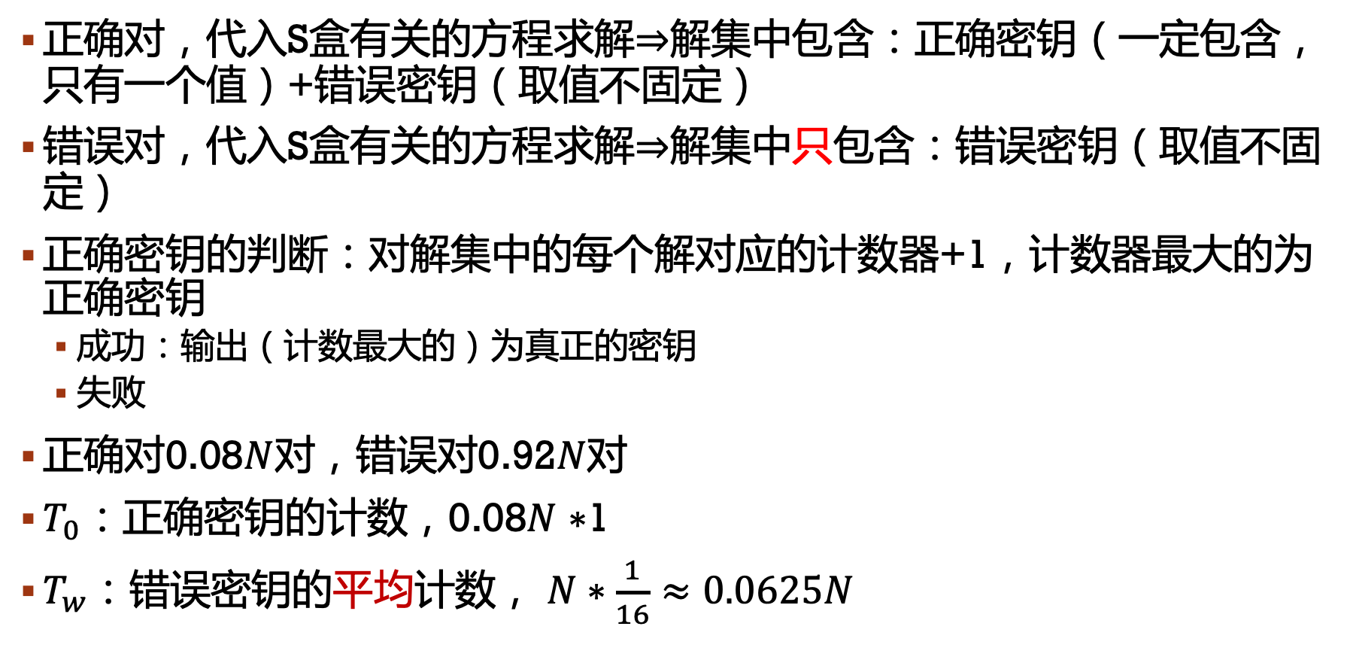
正确对和错误对对密钥计数的影响
正确对，代入S盒有关的方程求解⇒解集中包含：正确密钥（一定包含，只有一个值）+错误密钥（取值不固定）
错误对，代入S盒有关的方程求解⇒解集中只包含：错误密钥（取值不固定）
正确密钥的判断：对解集中的每个解对应的计数器+1，计数器最大的为正确密钥
成功：输出（计数最大的）为真正的密钥
失败
正确对0.08$N$对，错误对0.92$N$对
$T_{0}$：正确密钥的计数，0.08$N$ $∗$1
$T_{w}$：错误密钥的平均计数， $N∗\frac{1}{16}≈0.0625N$
筛选！

Slide 4
教学目标
掌握5轮CipherFour算法的密钥恢复攻击流程
去噪、提取信息
分析攻击复杂度
理解成功率的计算模型

Slide 5
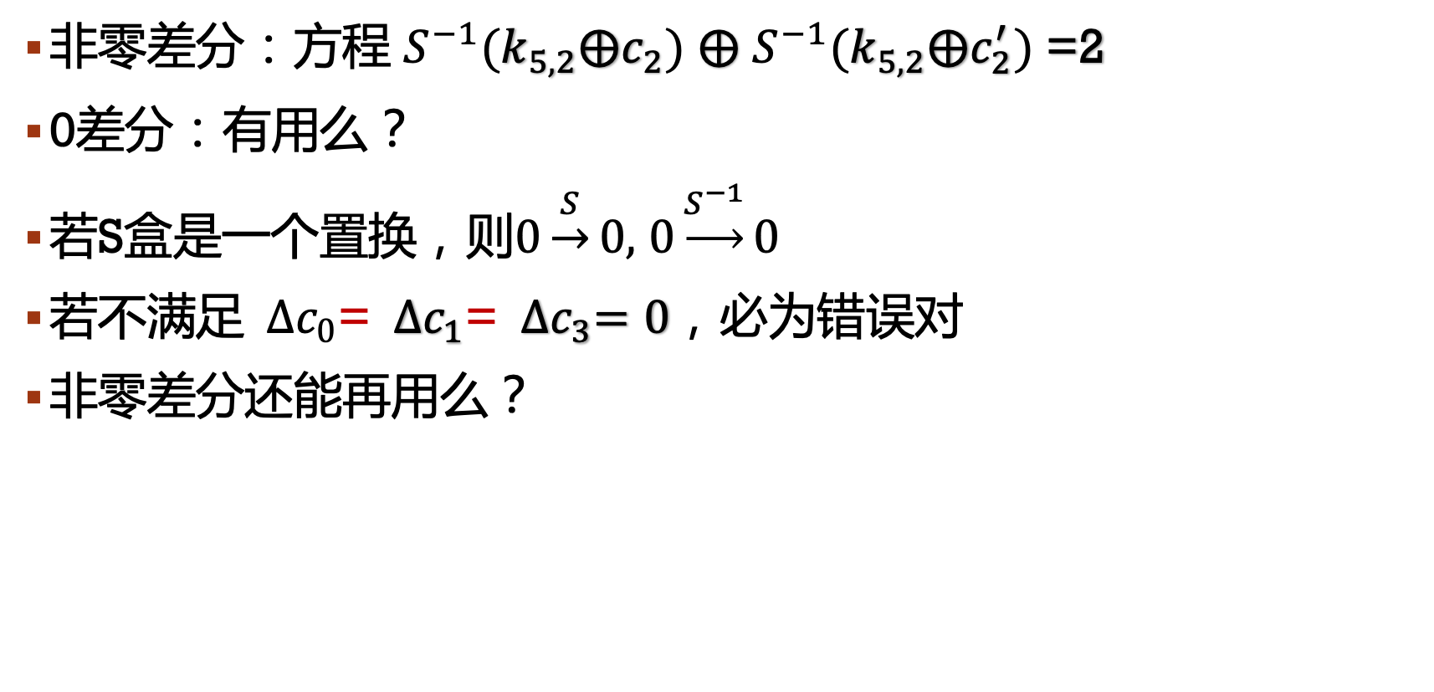
去噪
0000 0000 0010 0000
非零差分：方程 $S^{−1}(k_{5,2}⨁c_{2}) ⨁ S^{−1}(k_{5,2}⨁c_{2}^{′})\text{ =2}$
0差分：有用么？
若S盒是一个置换，则$0\underset{→}{S}0,$ $0\underset{→}{S^{−1}}0$
若不满足${ ∆c}_{0}$= ${ ∆c}_{1}$= ${ ∆c}_{3}=0$，必为错误对
非零差分还能再用么？
0000 0000 0010 0000
$${{ c}_{0} c_{1}{ c}_{2 }c}_{3}$$
$${{ c′}_{0} {c′}_{1}{ c′}_{2 }c′}_{3}$$
Notes:
物尽其用，锱铢必较

Slide 6
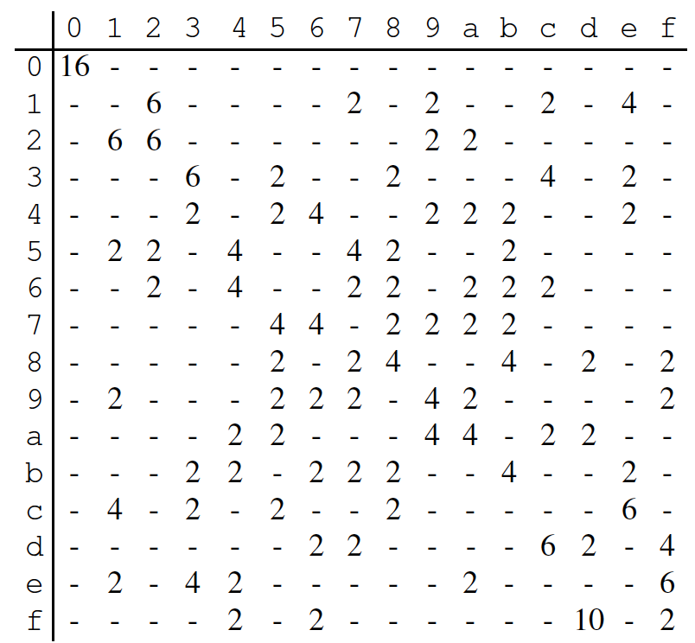
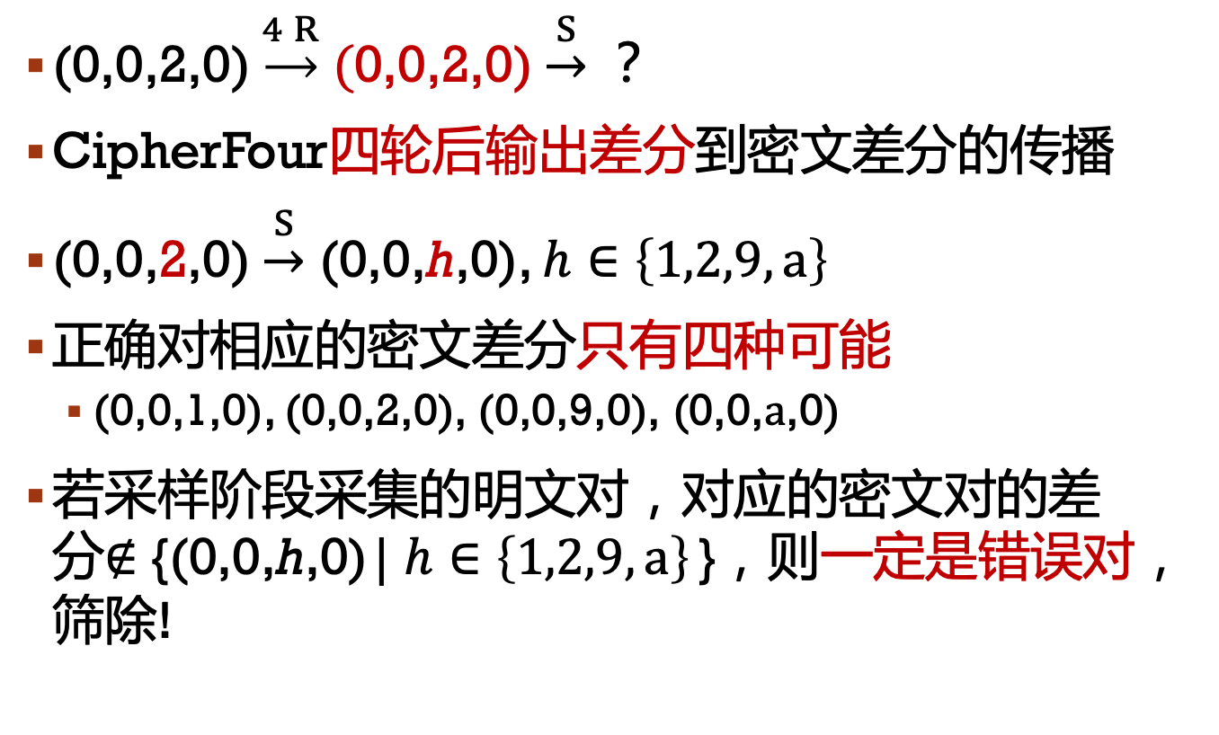
去噪
(0,0,2,0) $\underset{→}{4 R}$ $(\text{0,0,2,0)}$ $\underset{→}{S}$ ？
CipherFour四轮后输出差分到密文差分的传播
(0,0,2,0) $\underset{→}{S}$ (0,0,h,0), $h∈\left\{1,2,9,a\right\}$
正确对相应的密文差分只有四种可能
(0,0,1,0), (0,0,2,0),$\text{(0,0,}\text{9}\text{,0),} \text{(0,0,}a\text{,0)}$
若采样阶段采集的明文对，对应的密文对的差分∉ {(0,0,h,0)|$h∈\left\{1,2,9,a\right\}$}，则一定是错误对，筛除!
0000 0000 0010 0000
Notes:
观察尾部差分经过一轮加密后的结果，去噪真的会改变信噪比么？因为此处过滤掉的错误对解不出任何密钥。
逆否命题

Slide 7
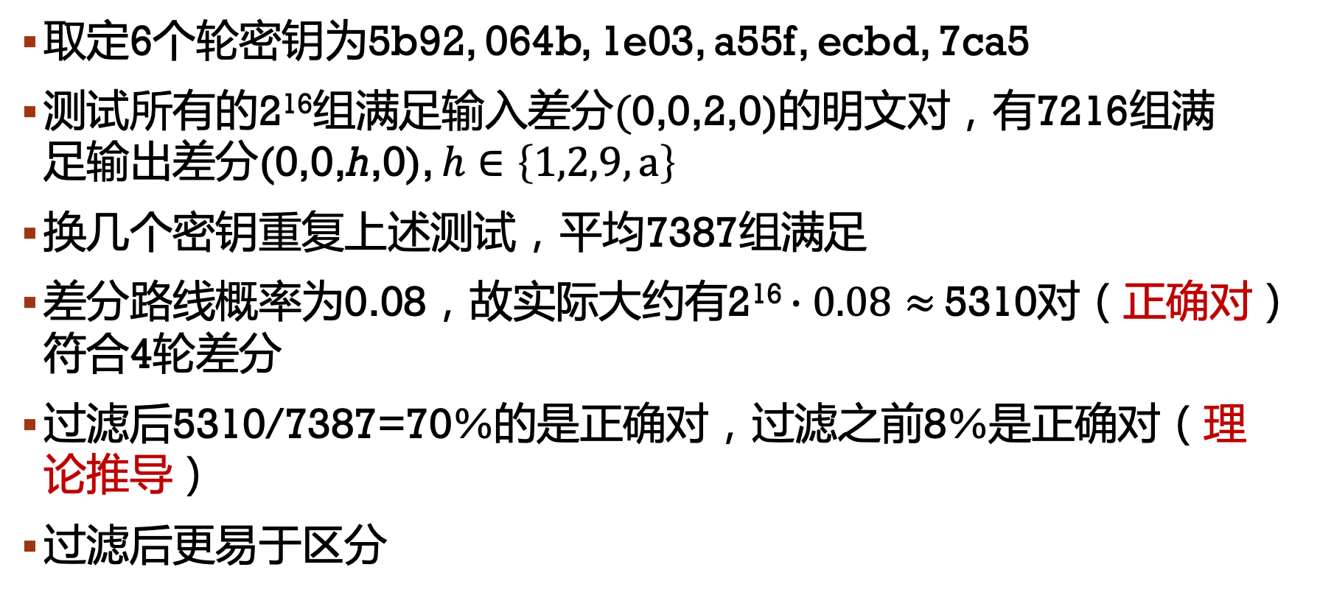
CipherFour密文差分：实验结果
取定6个轮密钥为5b92, 064b, 1e03, a55f, ecbd, 7ca5
测试所有的2¹⁶组满足输入差分$(\text{0,0,2,0)}$的明文对，有7216组满足输出差分(0,0,h,0), $h∈\left\{1,2,9,a\right\}$
换几个密钥重复上述测试，平均7387组满足
差分路线概率为0.08，故实际大约有2¹⁶$∙0.08≈$5310对（正确对）符合4轮差分
过滤后5310/7387=70%的是正确对，过滤之前8%是正确对（理论推导）
过滤后更易于区分
Notes:
这里的这个例子说明，去噪阶段过滤的比例，直接按照随机概率来算是不准确的，这里面至少有正确对会保留下来，然后再加上随机满足的对，还是要结合测试来看
（任一正确密钥的表现也应该近似这个结果）

Slide 8
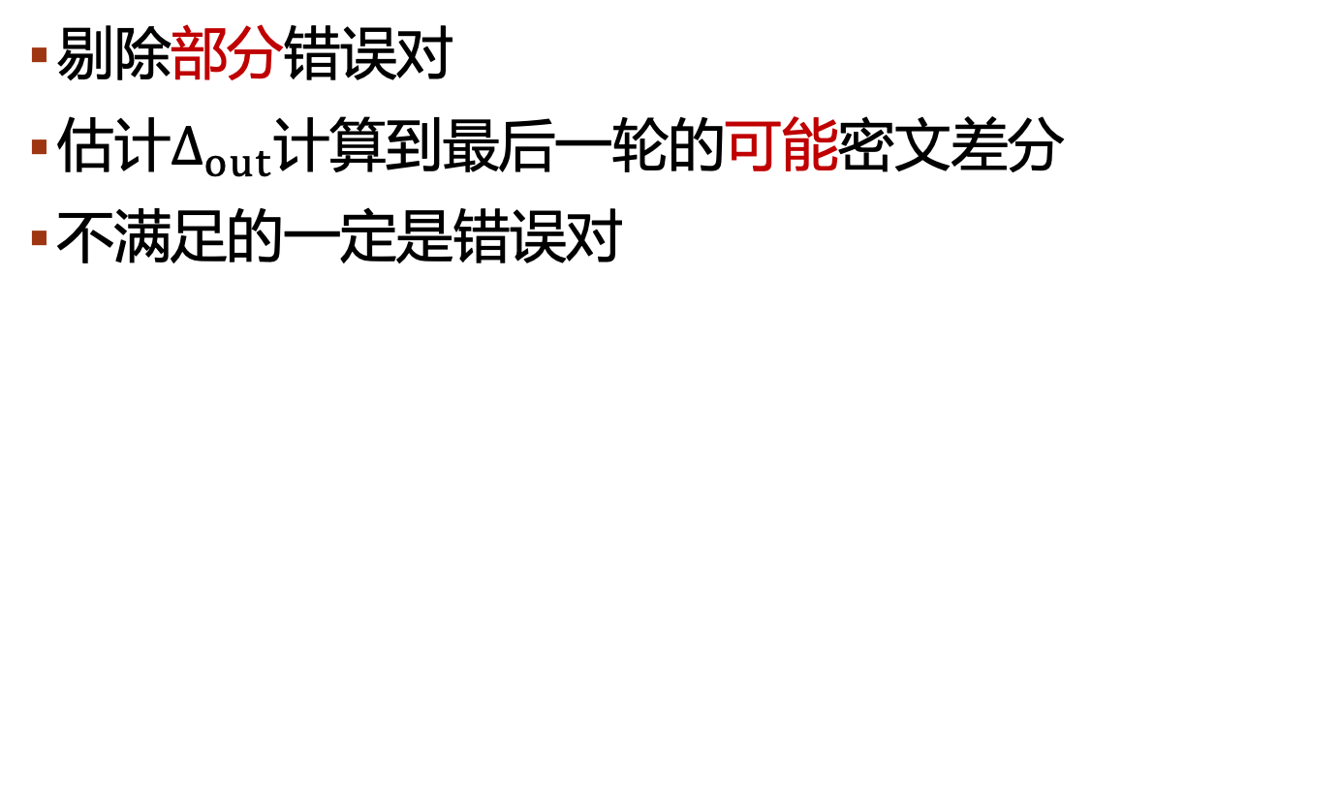
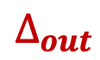
去噪——过滤错误对
剔除部分错误对
估计$∆_{out}$计算到最后一轮的可能密文差分
不满足的一定是错误对
$$∆_{out}$$
Notes:
对于正确的密钥，也一定有不遵循选择的高概率差分的明文对，这些明文对对攻击会造成干扰，尽量事先剔除掉

Slide 9
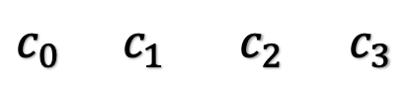
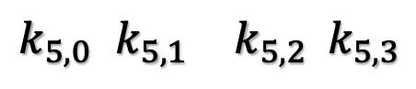
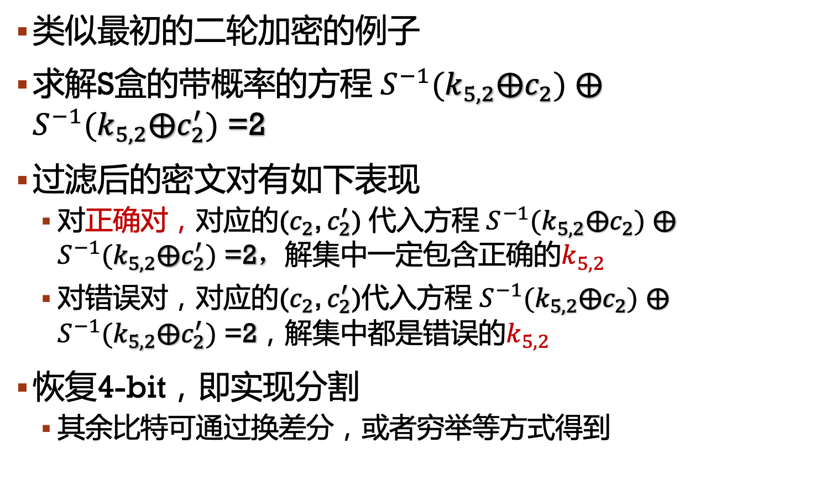
缩减到5轮的CipherFour算法的密钥恢复攻击
类似最初的二轮加密的例子
求解S盒的带概率的方程 $S^{−1}(k_{5,2}⨁c_{2}) ⨁ S^{−1}(k_{5,2}⨁c_{2}^{′})\text{ =2}$
过滤后的密文对有如下表现
对正确对，对应的($c_{2}$, $c_{2}^{′}$) 代入方程 $S^{−1}(k_{5,2}⨁c_{2}) ⨁ S^{−1}(k_{5,2}⨁c_{2}^{′})\text{ =2}\text{，}$解集中一定包含正确的$k_{5,2}$
对错误对，对应的($c_{2}$, $c_{2}^{′}$)代入方程 $S^{−1}(k_{5,2}⨁c_{2}) ⨁ S^{−1}(k_{5,2}⨁c_{2}^{′})\text{ =2}，$解集中都是错误的$k_{5,2}$
恢复4-bit，即实现分割
其余比特可通过换差分，或者穷举等方式得到
$$∆_{out}$$
0 0 2 0
$k_{5,0}$ $k_{5,1}$ $k_{5,2}{ k}_{5,3}$
$c_{0}$ $c_{1}$ $c_{2}{ c}_{3}$

Slide 10
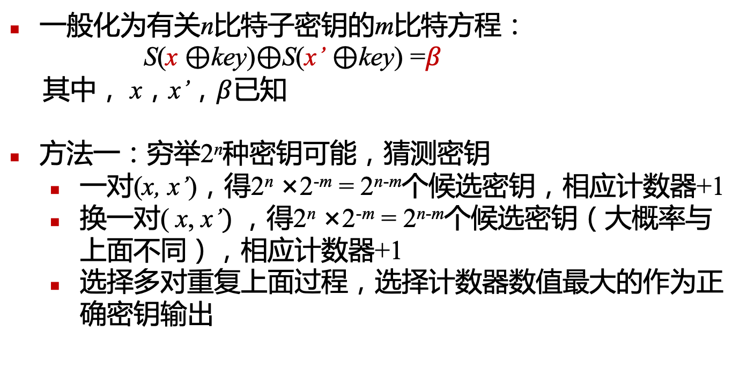
有关S盒的方程求解-1
一般化为有关n比特子密钥的m比特方程：
S(x ⊕key)⊕S(x’ ⊕key) =$β$
其中， x，x’，$β$已知
方法一：穷举2^{n}种密钥可能，猜测密钥
一对(x, x’)，得2^{n} ×2^{-m} = 2^{n-m}个候选密钥，相应计数器+1
换一对( x, x’$)$ ，得2^{n} ×2^{-m} = 2^{n-m}个候选密钥（大概率与上面不同），相应计数器+1
选择多对重复上面过程，选择计数器数值最大的作为正确密钥输出

Slide 11
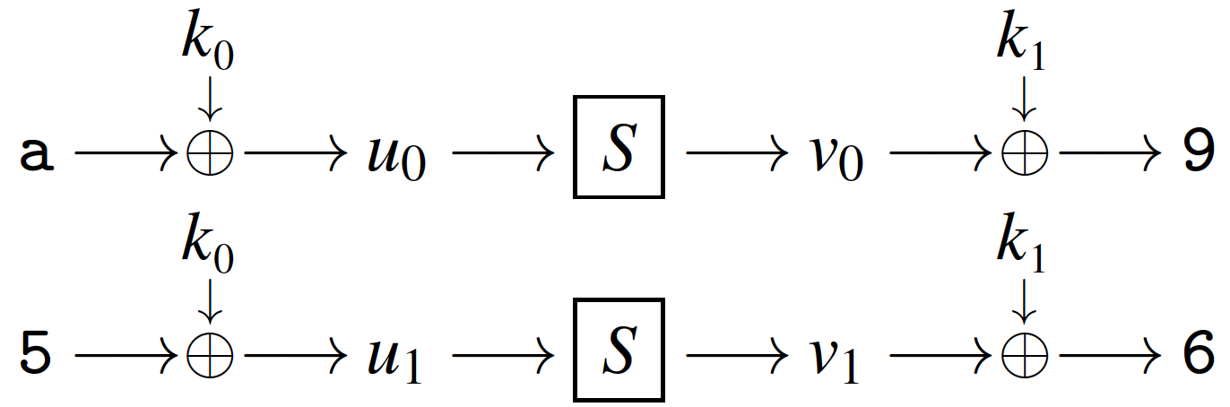
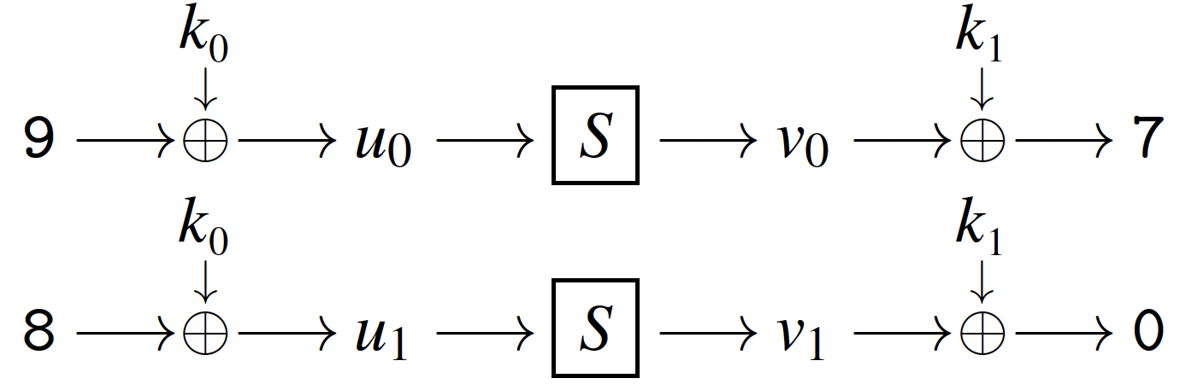
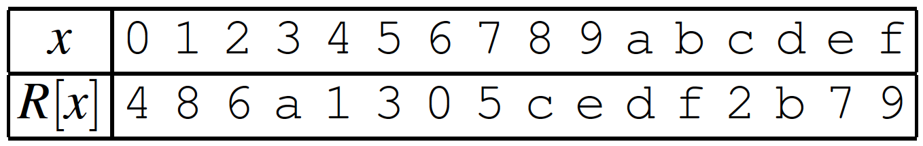
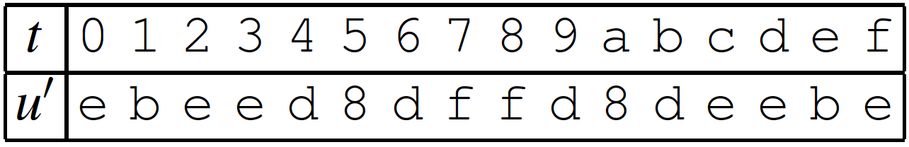
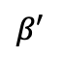
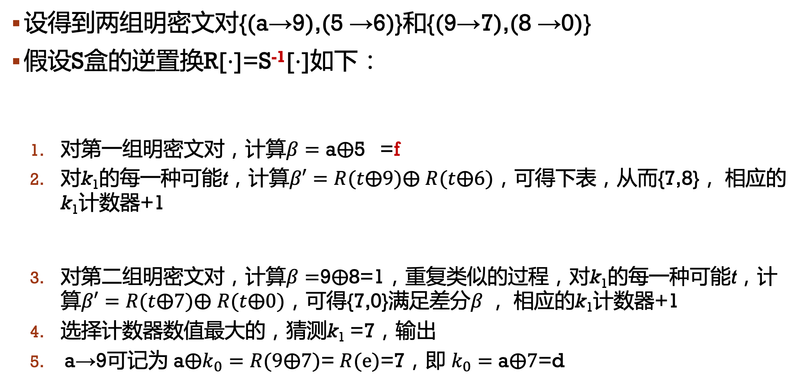
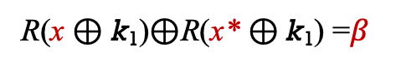


有关S盒的方程求解-1(举例)
R(x ⊕ k₁)⊕R(x* ⊕ k₁) =$β$
$$β$$
设得到两组明密文对{(a→9),(5 →6)}和{(9→7),(8 →0)}
假设S盒的逆置换R[⋅]=S⁻¹[⋅]如下：
对第一组明密文对，计算${β=\text{a}⨁\text{5}}_{}$=f
对k₁的每一种可能t，计算$β′=R(t⨁9)⨁$ $R(t⨁6)$，可得下表，从而{7,8}， 相应的k₁计数器+1
对第二组明密文对，计算$β=$9$⨁$8=1，重复类似的过程，对k₁的每一种可能t，计算$β′=R(t⨁7)⨁$ $R(t⨁0)$，可得{7,0}满足差分$β$， 相应的k₁计数器+1
选择计数器数值最大的，猜测k₁ =7，输出
a→9可记为 a$⨁k_{0}=R(9⨁7)$= $R(e)$=7，即 $k_{0}=$ a$⨁7$=d
$$β$$
$$β′$$

Slide 12
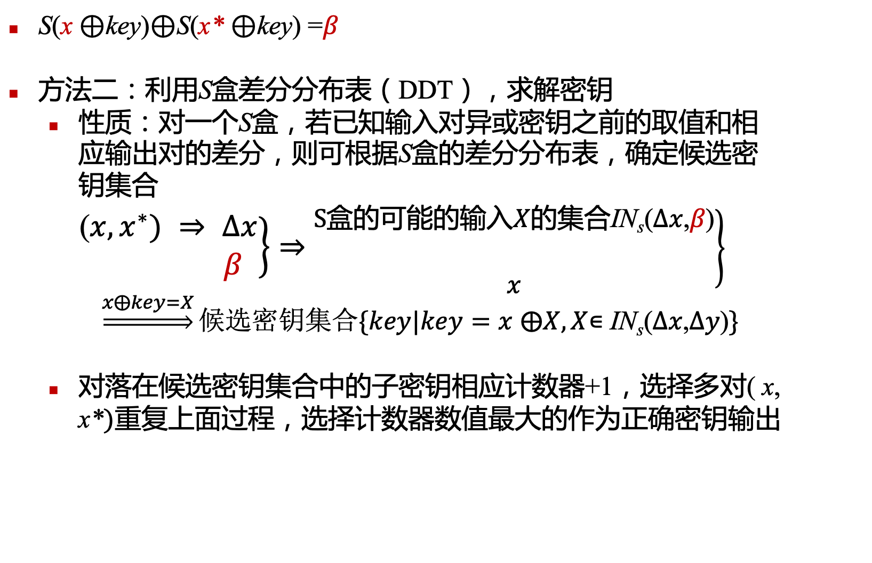
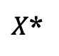
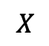
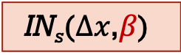
有关S盒的方程求解-2
S(x ⊕key)⊕S(x* ⊕key) =$β$
方法二：利用S盒差分分布表（DDT），求解密钥
性质：对一个S盒，若已知输入对异或密钥之前的取值和相应输出对的差分，则可根据S盒的差分分布表，确定候选密钥集合
$\left.\begin{aligned}\text{(}x, x^{∗}) ⇒ ∆x \\ β\end{aligned}\right\}⇒$ $\left.\begin{aligned}S盒的可能的输入X的集合\text{IN}\text{s}\text{(}∆x\text{,}β\text{)} \\ \\ x\end{aligned}\right\}$
$\underset{⇒}{x⨁key=X}候选密钥集合\{key|key=x$ $⨁X,X$∊ $\text{IN}\text{s}\text{(}∆x\text{,}∆y\text{)}\}$
对落在$候选密钥集合$中的子密钥相应计数器+1，选择多对( x, x*$)$重复上面过程，选择计数器数值最大的作为正确密钥输出
$$\text{IN}\text{s}\text{(}∆x\text{,}β\text{)}$$
$$X$$
$X$*

Slide 13
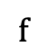
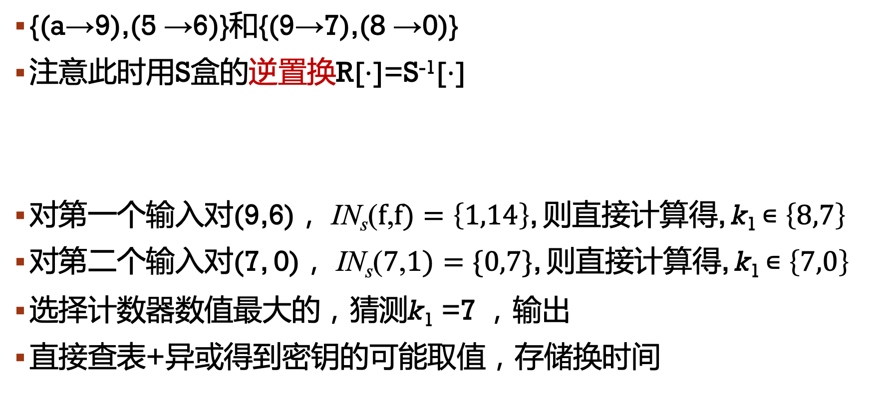
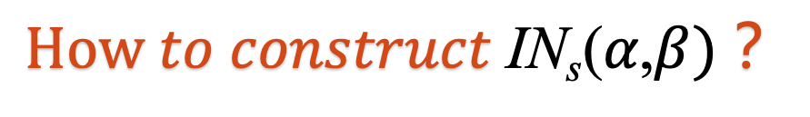
有关S盒的方程求解-2（举例）
$$f$$
$$f$$
$\text{\{(}\text{a}\text{→}\text{9),(5}\text{ →}\text{6)\}}\text{和}\text{\{(9}\text{→}\text{7),(8}\text{ →}\text{0)\}}$
注意此时用S盒的逆置换R[⋅]=S⁻¹[⋅]
对第一个输入对(9,6)， $\text{IN}\text{s}\text{(}f\text{,}f)=\left\{1,14\right\}$, 则直接计算得, k₁ ∊ $\left\{8,7\right\}$
对第二个输入对(7, 0)， $\text{IN}\text{s}\text{(}7\text{,}1)=\{0,7\}$, 则直接计算得, k₁ ∊ $\left\{7,0\right\}$
选择计数器数值最大的，猜测k₁ =7 ，输出
直接查表+异或得到密钥的可能取值，存储换时间
$$How to construct \text{IN}\text{s}\text{(}α\text{,}β)？$$
Notes:
正确对，可能解出错误密钥！！

Slide 14
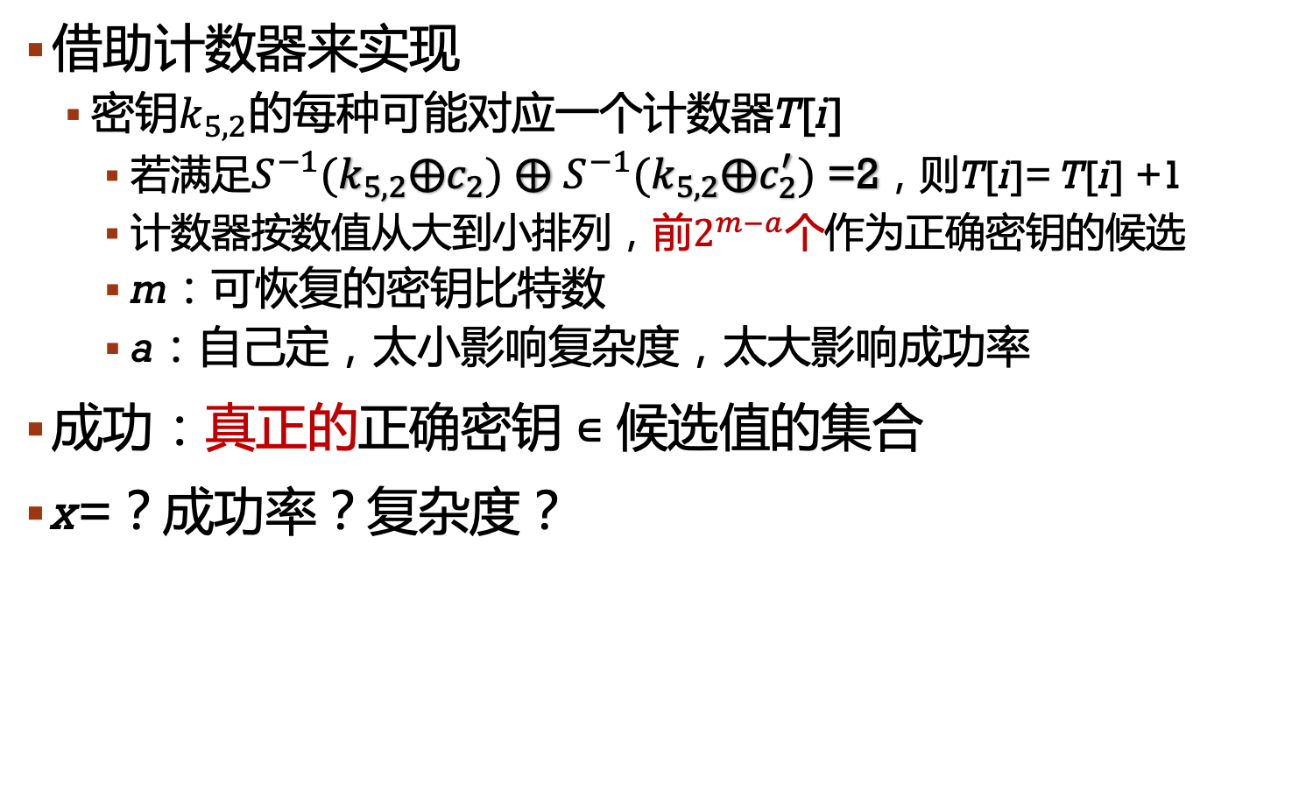
成功率
借助计数器来实现
密钥$k_{5,2}$的每种可能对应一个计数器T[i]
若满足$S^{−1}(k_{5,2}⨁c_{2}) ⨁ S^{−1}(k_{5,2}⨁c_{2}^{′})\text{ =2}$，则T[i]= T[i] +1
计数器按数值从大到小排列，前$2^{m−a}$个作为正确密钥的候选
m：可恢复的密钥比特数
a：自己定，太小影响复杂度，太大影响成功率
成功：真正的正确密钥 ∊ 候选值的集合
x=？成功率？复杂度？
$$∆_{out}$$
0 0 2 0
$k_{5,0}$ $k_{5,1}$ $k_{5,2}{ k}_{5,3}$
$c_{0}$ $c_{1}$ $c_{2}{ c}_{3}$

Slide 15
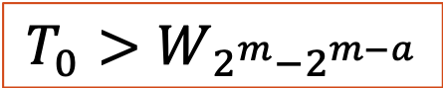
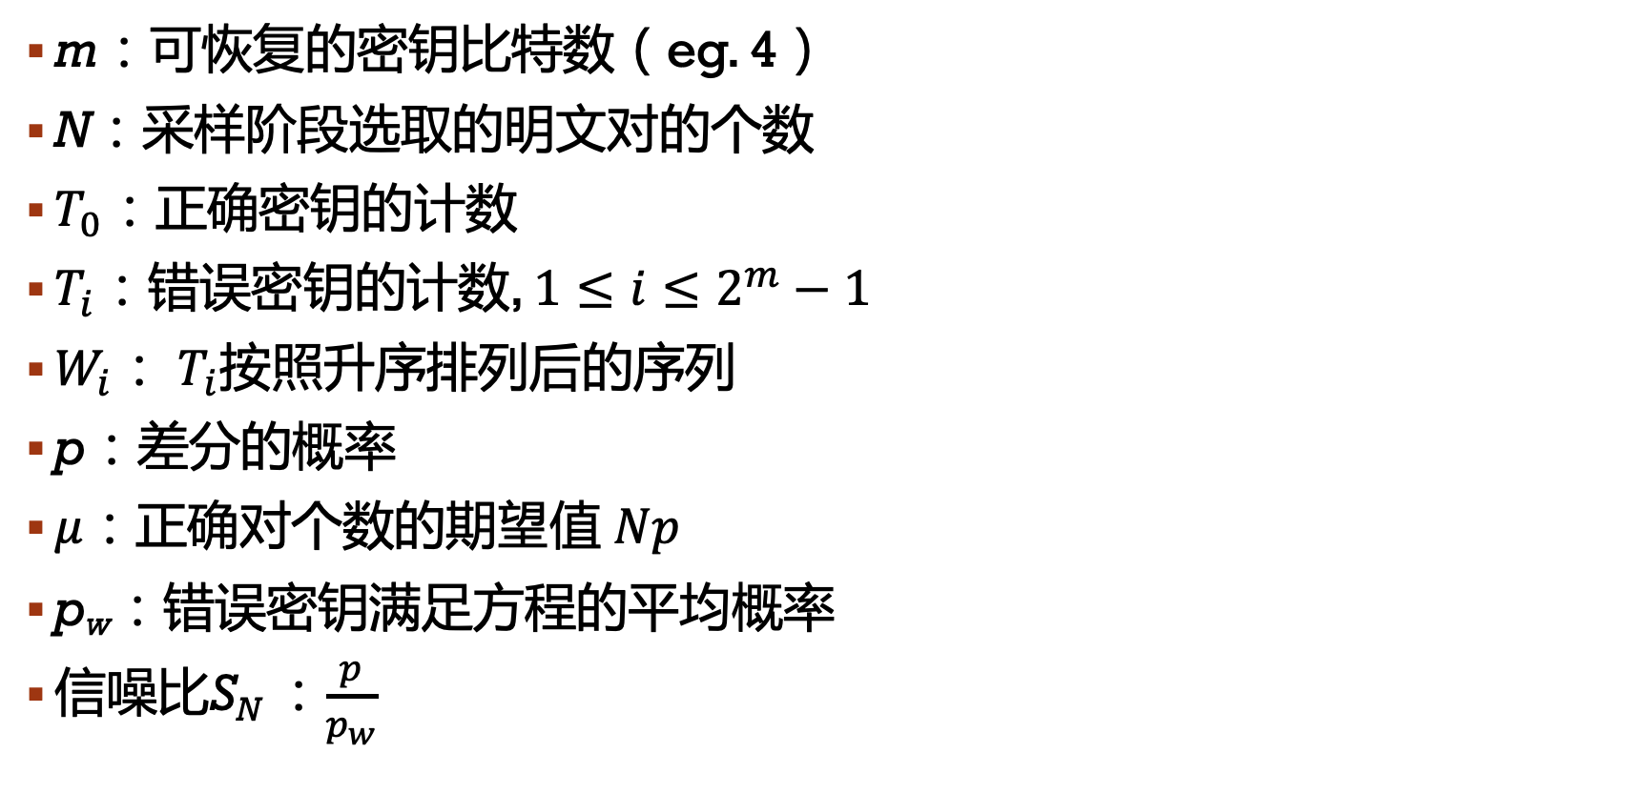
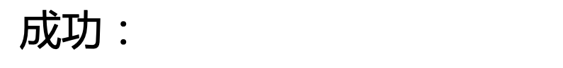
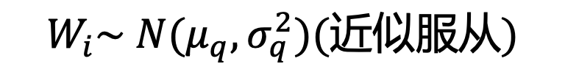
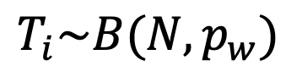
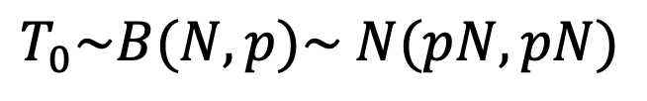
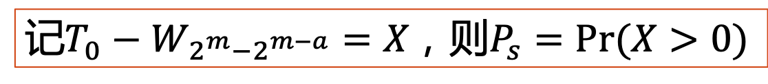
成功率
m：可恢复的密钥比特数（eg. 4）
N：采样阶段选取的明文对的个数
$T_{0}$：正确密钥的计数
$T_{i}$：错误密钥的计数, $1≤i≤2^{m}−1$
$W_{i}$： $T_{i}按照$升序排列后的序列
p：差分的概率
$μ$：正确对个数的期望值 $Np$
p_{w}：错误密钥满足方程的平均概率
信噪比S_{N} ：$\frac{p}{p_{w}}$
$$T_{0}\sim B(N,p)\sim N(pN,pN)$$
$$T_{i}\sim B(N,p_{w})$$
$$W_{i}\sim N(μ_{q},σ_{q}^{2})(近似服从)$$
$$成功：$$
$$T_{0}>W_{2^{m}−2^{m−a}}$$
记$T_{0}−W_{2^{m}−2^{m−a}}=X，则P_{s}=Pr⁡(X>0)$
Notes:
$N(pN,pN)当p比较$小时，1-p近似于1，W由大到小排列，下标大的放在前面
2021年讲过，效果不佳，以后还是只讲信噪比吧

Slide 16
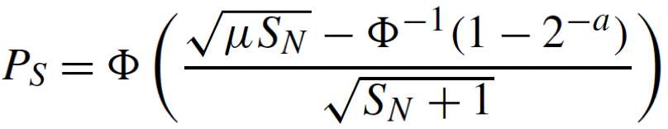
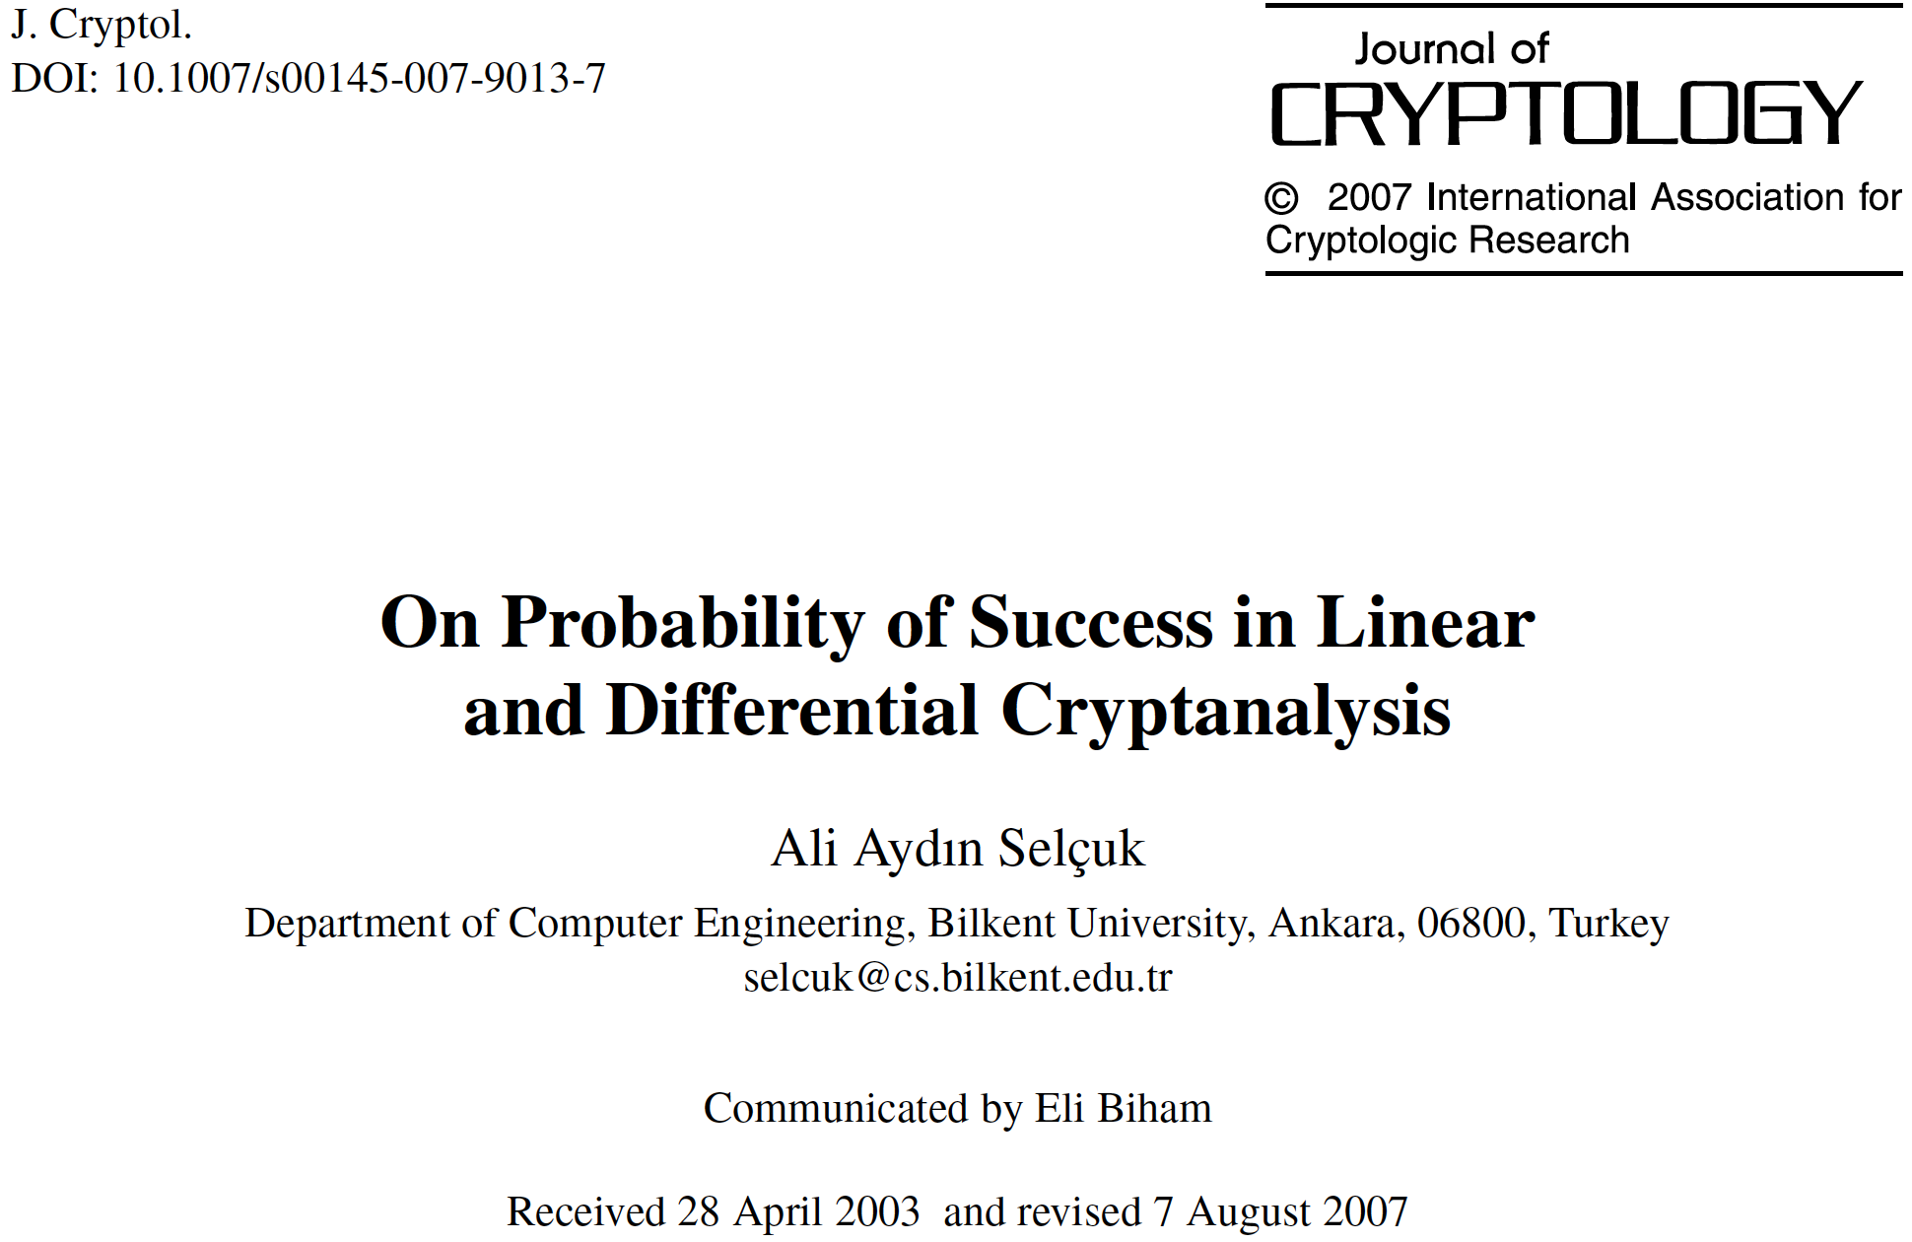
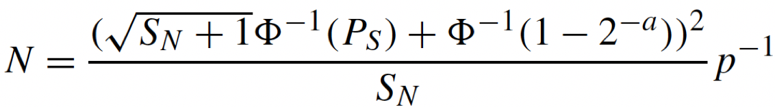
差分分析的成功率和明文量的计算公式
Ali Aydın Selçuk
On Probability of Success in Linear and Differential Cryptanalysis, Journal of Cryptology 2007
注：假设轮密钥相互独立，轮与轮相互独立

Slide 17
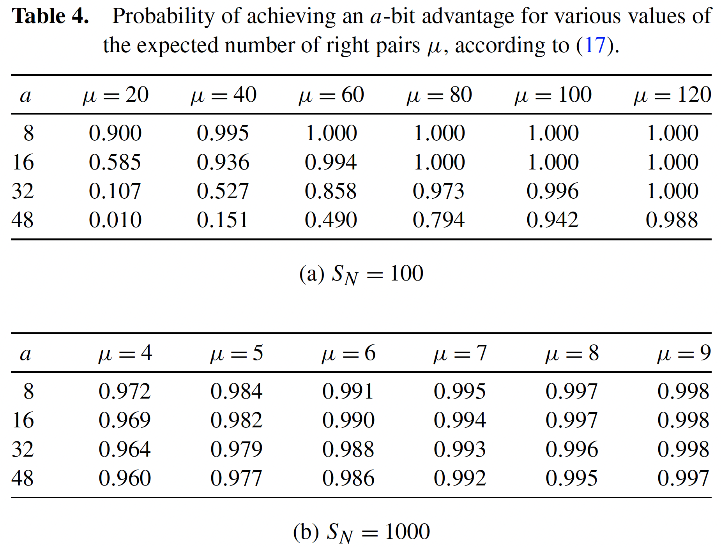
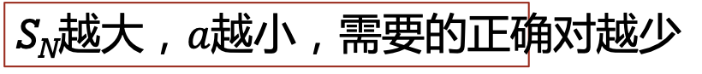
$$\text{S}\text{N}越大，a越小，需要的正确对越少$$
Notes:
恢复48比特密钥信息

Slide 18
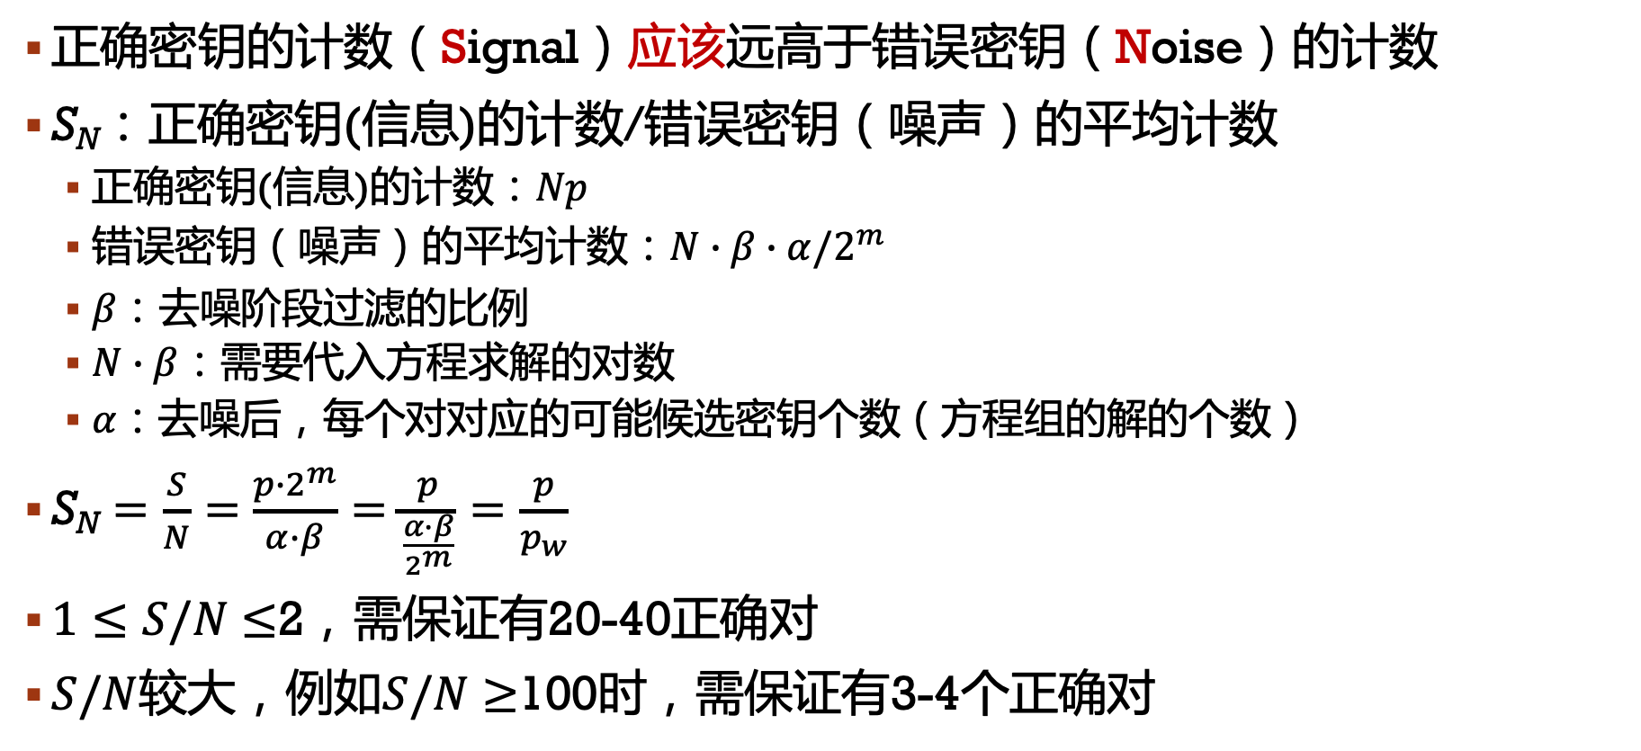
信噪比
正确密钥的计数（Signal）应该远高于错误密钥（Noise）的计数
$\text{S}\text{N}$：正确密钥(信息)的计数/错误密钥（噪声）的平均计数
$\text{正确密钥}\text{(}\text{信息}\text{)}\text{的计数}：Np$
$\text{错误密钥（噪声）的平均计数}：N∙β∙α/2^{m}$
$β\text{：去噪阶段过滤的比例}$
$N∙β$：需要代入方程求解的对数
$α：去噪后，每个对$对应的可能候选密钥个数（方程组的解的个数）
$\text{S}\text{N}=\frac{S}{N}=$ $\frac{p∙2^{m}}{α∙β}=\frac{p}{\frac{α∙β}{2^{m}}}=\frac{p}{p_{w}}$
$1≤S/N$ $≤$2，需保证有20-40正确对
$S/N$较大，例如$S/N$ $≥$100时，需保证有3-4个正确对

Slide 19
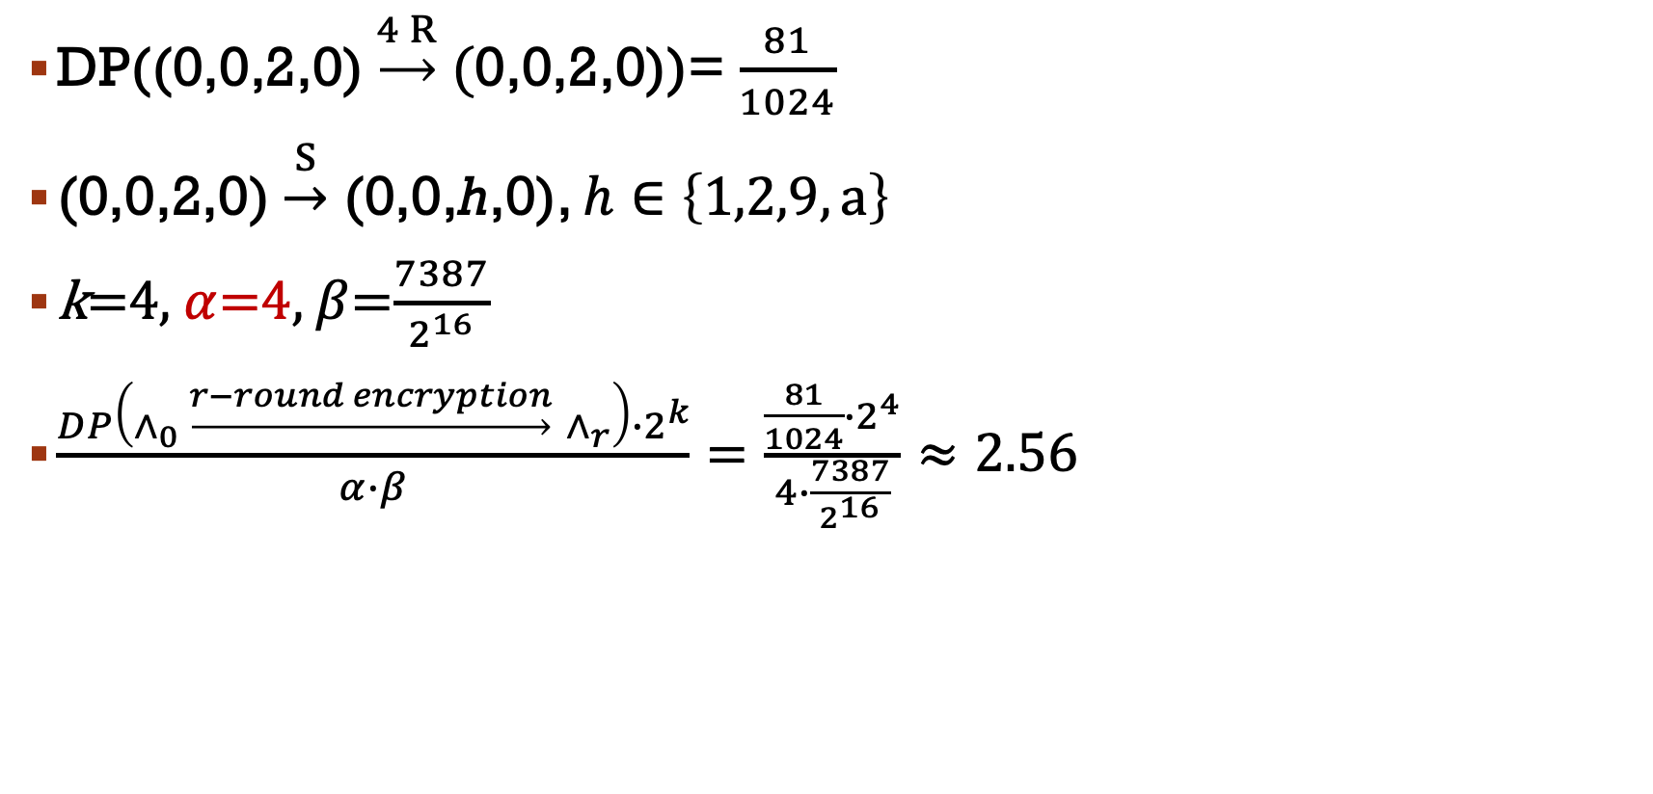
信噪比（例子）
DP((0,0,2,0) $\underset{→}{4 R}$ $(\text{0,0,2,0)}$)= $\frac{81}{1024}$
(0,0,2,0) $\underset{→}{S}$ (0,0,h,0), $h∈\left\{1,2,9,a\right\}$
k=4, $α$=4, $β$=$\frac{7387}{2^{16}}$
$\frac{DP{\left(∧_{0} \underset{→}{r−round encryption} ∧_{r}\right)∙2}^{k}}{α∙β}=\frac{\frac{81}{1024}∙2^{4}}{4∙\frac{7387}{2^{16}}}≈2.56$
Notes:
alpha=4：结合后面利用INs求解那个方法的话
这里相当于是把S盒的逆运算看作一个新的S盒，相应的输入差分就是密文差分，有4种情况，相应的输出差分为2。假设每种输入差分都有a个对满足，则根据S盒差分分布表，每个方程分别有6，6，2，2个解，总共就是6a,6a,2a,2a个解，则，平均一个方程就相当于有（6a+6a+2a+2a）/4a = 4个解

Slide 20
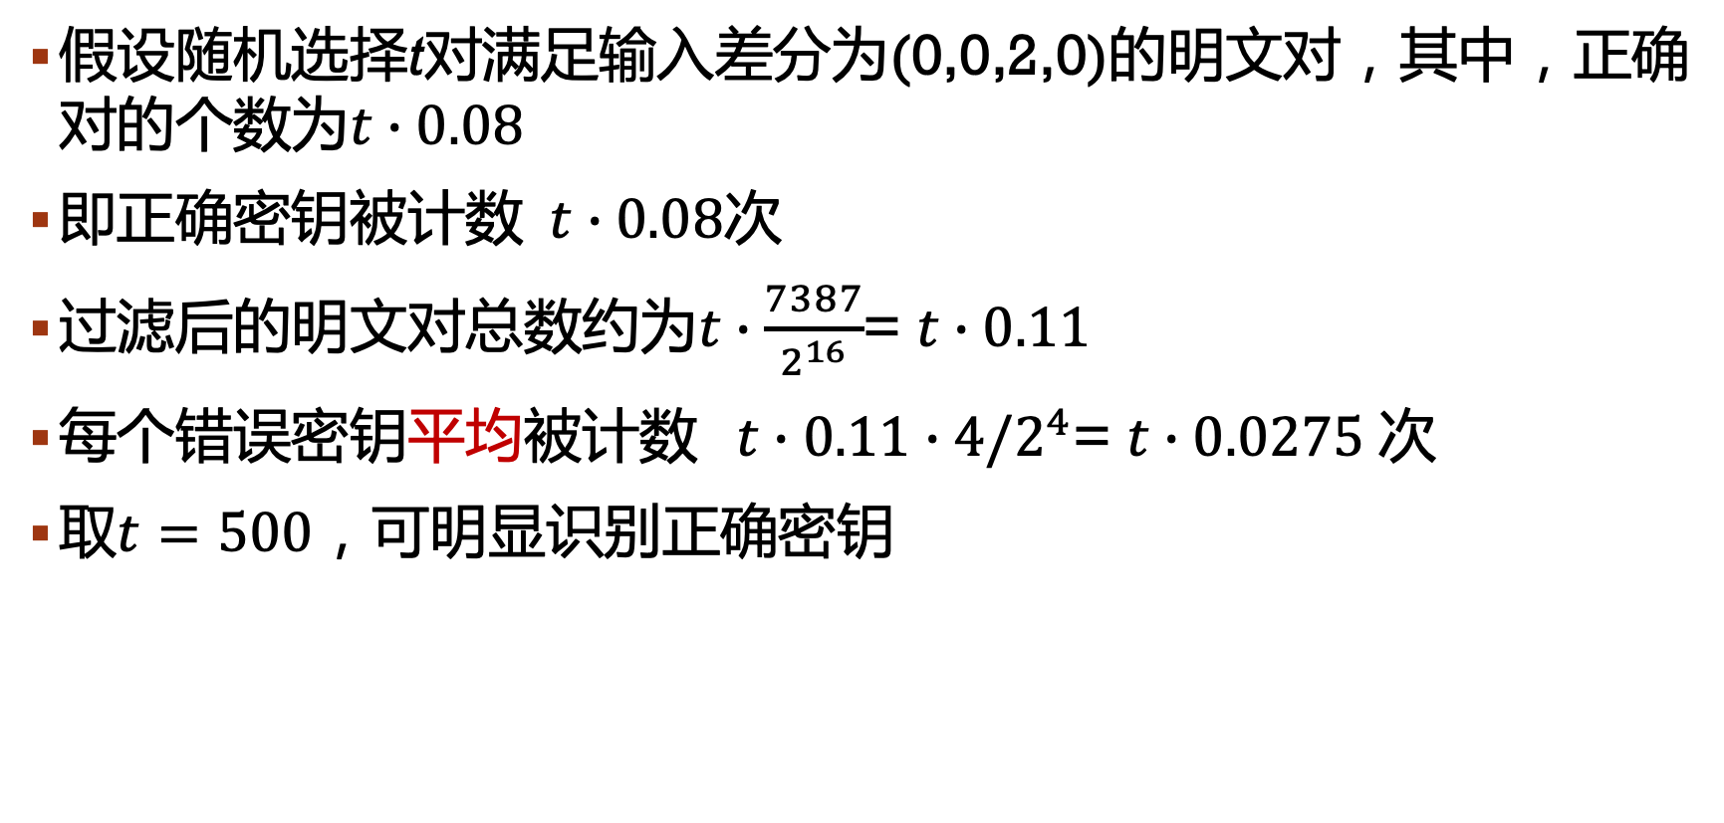
缩减到5轮的CipherFour算法的密钥恢复攻击
假设随机选择t对满足输入差分为(0,0,2,0)的明文对，其中，正确对的个数为$t∙0.08$
即正确密钥被计数$t∙0.08$次
过滤后的明文对总数约为$t∙\frac{7387}{2^{16}}$= $t∙0.11$
每个错误密钥平均被计数$t∙0.11∙4/2^{4}$= $t∙0.0275$次
取$t=500$，可明显识别正确密钥

Slide 21
复杂度
数据复杂度：
根据成功率来计算需要选择的明文对
具体攻击时可通过选择特殊的结构体，提高明文利用率等各种技巧
时间复杂度：
加密消息的时间，即明文量
组对，去噪的时间
求解密钥的时间
存储复杂度：
存储明文
预计算表
密钥的计数器k-bit

Slide 22
备注
差分分析基于的假设
轮密钥独立且均匀分布
随机等价假设：假设对大多数密钥而言，固定密钥下的差分传播概率与各轮密钥相互独立且均匀分布时的差分传播概率近似相等

Slide 23
小结
去噪：筛除错误对
提取信息：解密钥有关的概率方程
信噪比和成功率的计算

